Slide 1



UBND QUẬN NGÔ QUYỀN
TRƯỜNG THCS QUANG TRUNG
BÁO CÁO BIỆN PHÁP NÂNG CAO CHẤT LƯỢNG GIÁO DỤC MÔN NGỮ VĂN
Giải pháp rèn kĩ năng đọc - hiểu văn bản
ngữ liệu ngoài SGK
GV: NGUYỄN MINH THU

Slide 2
1. Tính cấp thiết
I.Mở đầu
3. Đối tượng và phương pháp
2.Mục tiêu
Notes:
Trong bài báo cáo của mình tối xin trình bày các nôi dung chính gồm: 1.2.3.4

Slide 3
1. Tính cấp thiết
Môn Ngữ văn
Vai trò môn Ngữ văn
Cách học môn Ngữ văn hiệu quả
Tầm quan trọng của kỹ năng đọc – hiểu văn bản
Được rèn luyện thường xuyên, bài bản
Đọc– hiểu văn bản
Đổi mới kiểm tra đánh giá
Ngữ liệu đọc – hiểu ngoài sách giáo khoa
Kỹ năng đọc hiểu văn bản ngoài SGK

Slide 4
2.Mục tiêu
01
- Nhận diện, phân loại các loại câu hỏi đọc hiểu theo phạm vi kiến thức và mức độ nhận biết trong kết cấu đề thi vào 10 THPT hiện hành của Hải Phòng.
- Rèn cho học sinh các kĩ năng, các năng lực đọc hiểu, giải quyết vấn đề , sáng tạo, sử dụng ngôn ngữ…
02

Slide 5







3. Đối tượng và phương pháp thực hiện
í
- Đối tượng: Học sinh lớp 9 trường THCS Quang Trung.
- Phương pháp: PP nghiên cứu lí luận, thực nghiệm, Quan sát, điều tra, trao đổi, thảo luận…

Slide 6
1. Cơ sở lí luận
II. Nội dung
4. Thực nghiệm sư phạm
2. Thực trạng
3. Các biện pháp thực hiện
Notes:
Trong bài báo cáo của mình tối xin trình bày các nôi dung chính gồm: 1.2.3.4

Slide 7
3. Các biện pháp thực hiện
í
a. Câu hỏi về mức độ nhận biết :
a.1. Câu hỏi xác định phương thức biểu đạt của đoạn ngữ liệu hoặc văn bản trong phần đọc - hiểu.

Slide 8


Slide 9
a.2. Câu hỏi về trích xuất thông tin từ văn bản
01
- Cần đọc kĩ đề bài và văn bản/ đoạn trích đã cho.
- Tìm câu văn/ câu thơ có chứa từ/ cụm từ ở câu hỏi.
02
03
- Viết lại câu trả lời chính xác, đầy đủ, cẩn thận.

Slide 10
b. Câu hỏi về mức độ thông hiểu :
b1. Dạng câu hỏi về nêu nội dung của đoạn ngữ liệu hoặc văn bản trong phần đọc - hiểu.
í
Đọc kĩ ngữ liệu, xác định nội dung khái quát bao trùm.
01
Có thể dựa vào PTBĐ để xác định nội dung
02
Câu chủ đề, các từ ngữ, hình ảnh được lặp lại nhiều lần để xác định đối tượng
03
Nếu ngữ liệu gồm nhiều đoạn nhỏ thì xâu chuỗi ý của các đoạn
04

Slide 11
b2. Dạng câu hỏi hiểu được ý nghĩa của chi tiết/ hình ảnh/ câu văn/ câu thơ,… trong đoạn trích/ văn bản
Đọc kĩ văn bản để hiểu được nội dung, ý nghĩa của văn bản đã cho.
Xác định được vị trí của chi tiết/ hình ảnh/ câu văn/ câu thơ
Tìm những từ ngữ quan trọng
Khái quát thành nội dung/ cách hiểu
Mục đích/thông điệp, thái độ của người viết

Slide 12
b3. Dạng câu hỏi hiểu được tác dụng/ hiệu quả của việc sử dụng biện pháp tu từ/ nét nghệ thuật trong đoạn trích/ văn bản
Gọi tên chính xác
Chỉ ra biểu hiện, dấu hiệu
Nêu tác dụng
1
2
3

Slide 13





c. Câu hỏi về mức độ vận dụng:
c1. Dạng câu hỏi về những bài học rút ra được qua ngữ liệu phần đọc hiểu văn bản.
Bài học về nhận thức
1
Bài học về thái độ
2
Bài học hành động
3

Slide 14

c2. Dạng câu hỏi về những thông điệp rút ra được qua ngữ liệu phần đọc hiểu văn bản.
Cần
Nên
Phải
Đừng
Hãy
Khuyên nhủ
Mong muốn…

Slide 15

c3. Dạng câu hỏi về rút ra một bài học/ thông điệp qua ngữ liệu phần đọc hiểu văn bản.
Giải thích
lí do lựa chọn thông điệp/ bài học đấy bám vào vai trò, ý nghĩa của vấn đề
Xác định được một vấn đề trọng tâm văn bản hướng tới
Hiểu được nội dung ngữ liệu

Slide 16
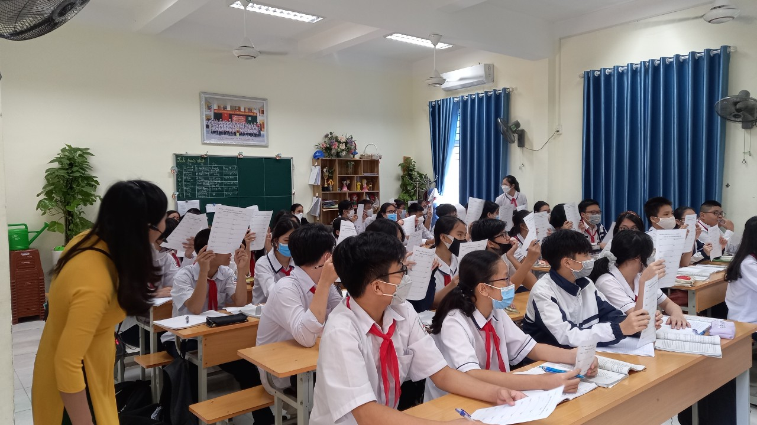
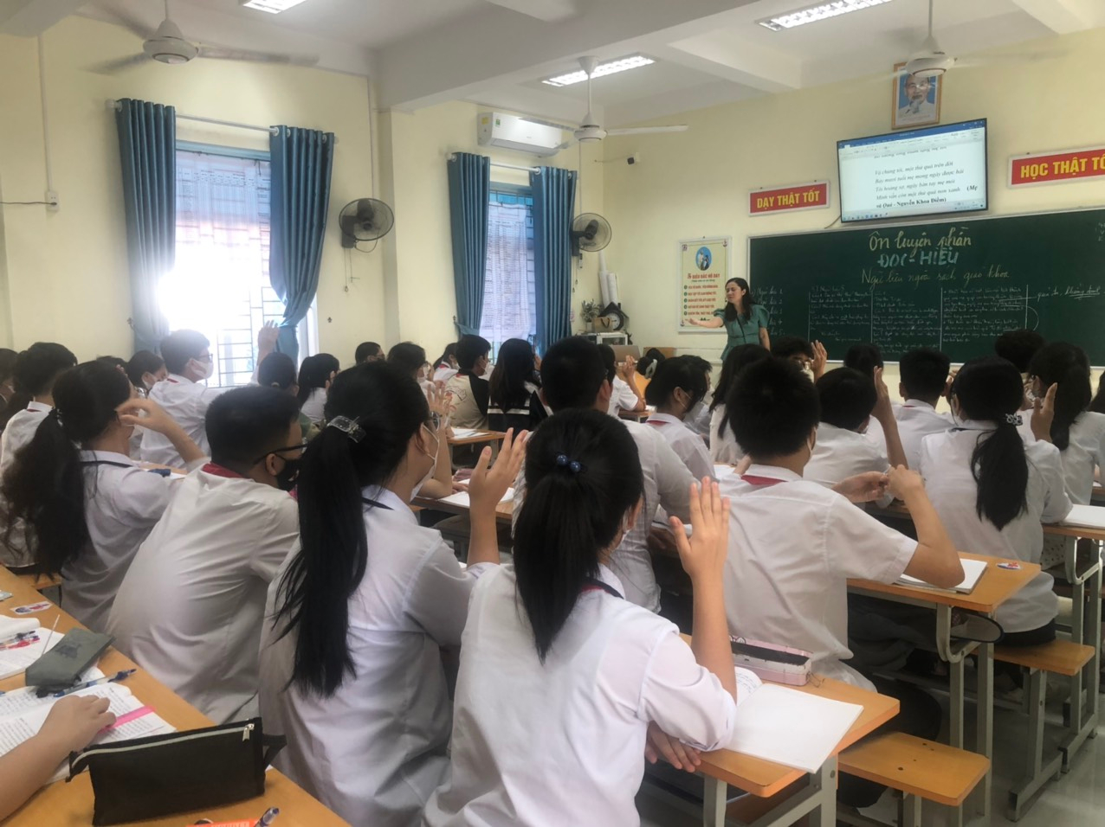
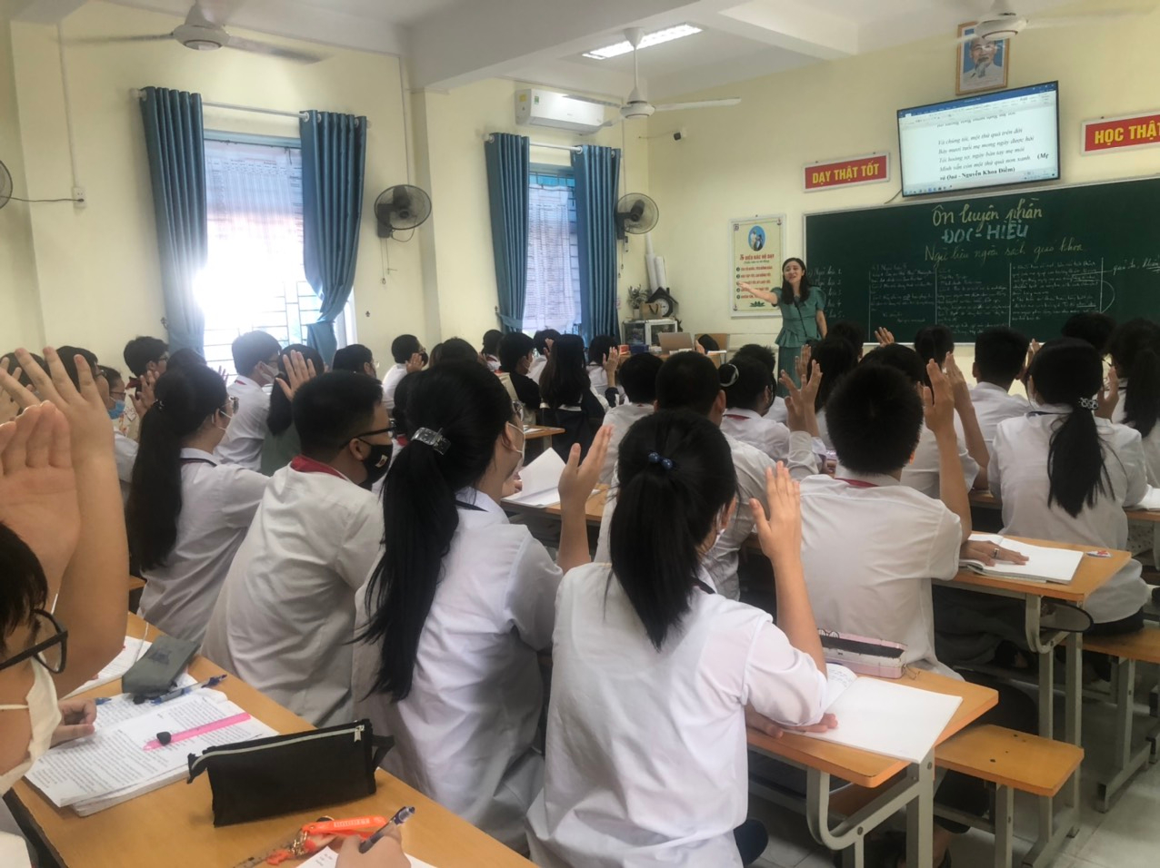
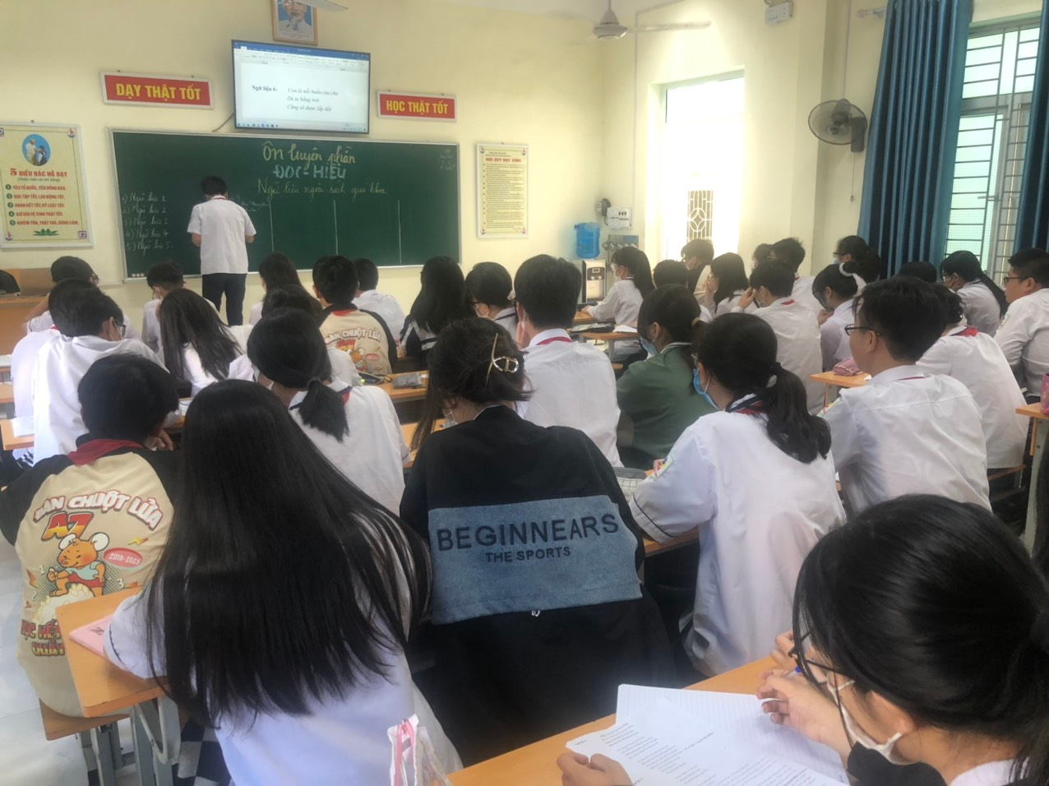
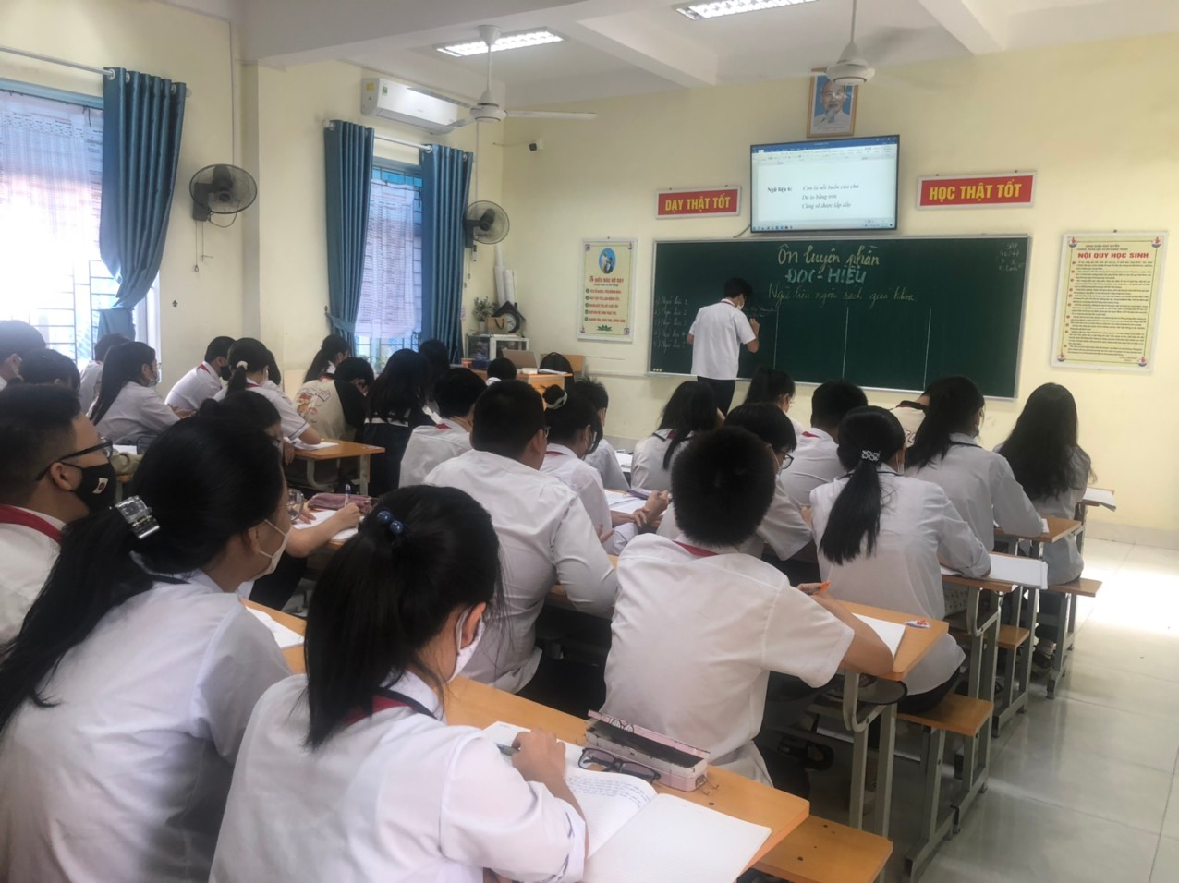
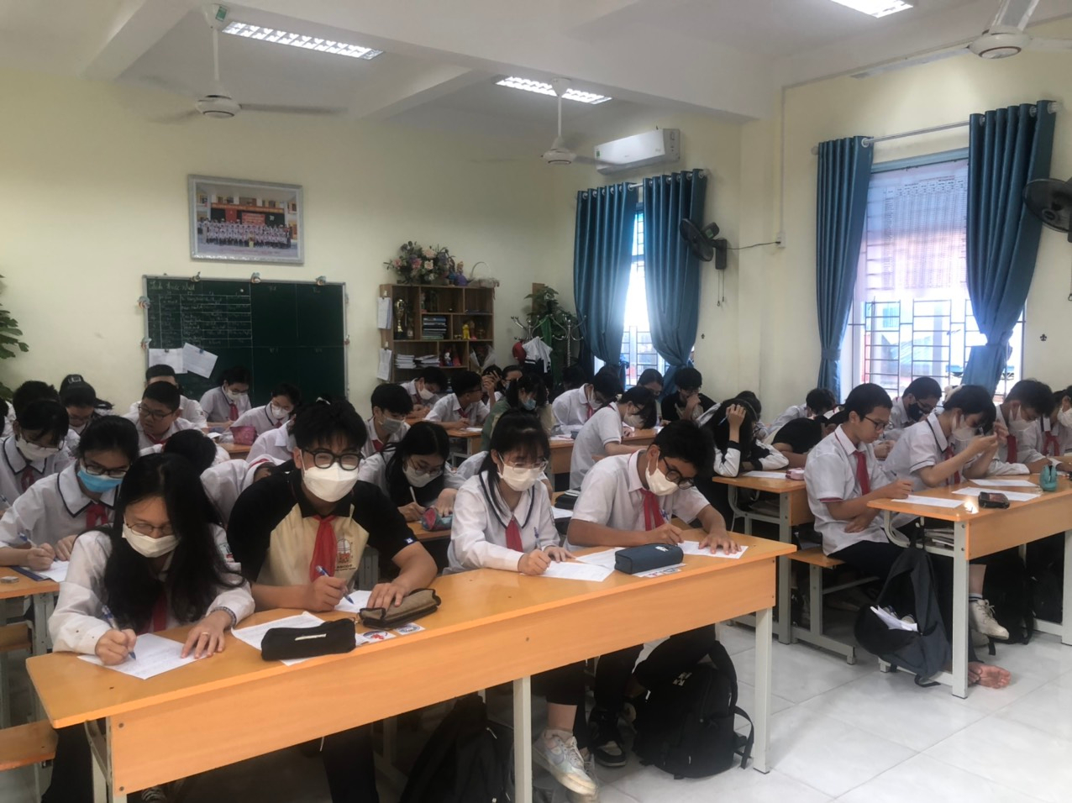
4. Thực nghiệm sư phạm
(Kết quả đạt được)

Slide 17
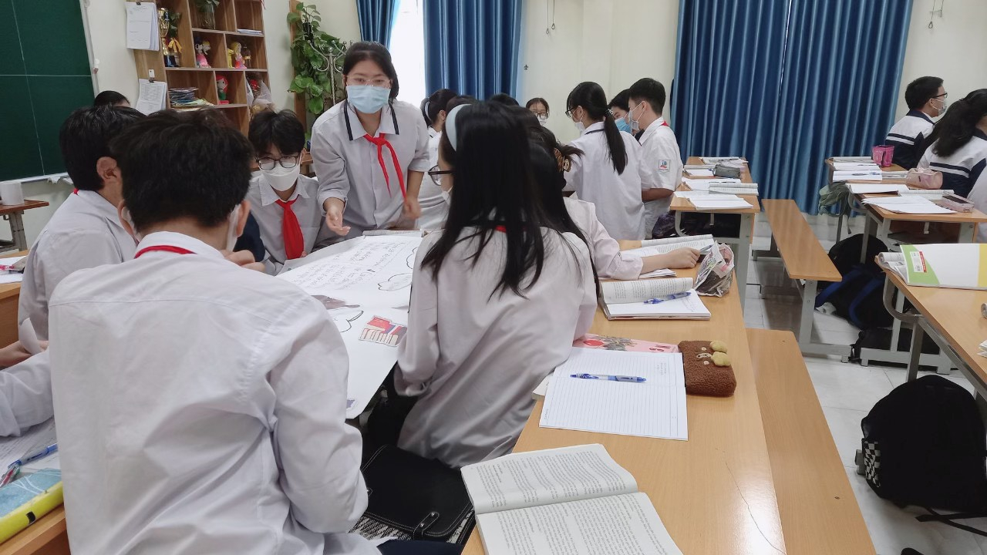
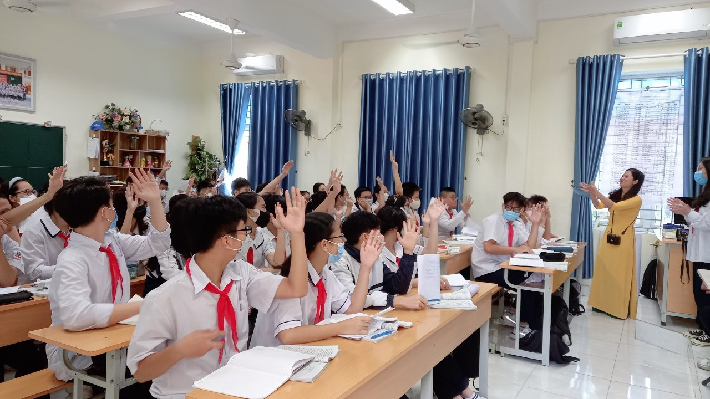
4. Thực nghiệm sư phạm
(Kết quả đạt được)
Kỹ năng đọc hiểu vững vàng
Hăng say, tích cực, hứng thú trong học tập.
Kiến thức chắc chắn, tự tin, say mê học

Slide 18
Kết quả khảo sát đầu năm :
Lớp | Số học sinh | Điểm / Tỉ lệ
 |  | 0-0,5/ Tỉ lệ |  | 0,5-1,0/ Tỉ lệ |  | 1,0-1,5/ Tỉ lệ |  | 1,5-2,0/ Tỉ lệ |  | 2,0-2,5/ Tỉ lệ |  | 2,5-3,0/ Tỉ lệ
9A1 | 47 | 5 | 10,6% | 20 | 42,6% | 11 | 23,4% | 8 | 17% | 4 | 8,5% | 0 | 0%
9A7 | 47 | 7 | 14,9% | 21 | 44,7% | 9 | 19,1% | 8 | 17% | 2 | 4,3% | 0 | 0%
Kết quả khảo sát sau một thời gian áp dụng biện pháp rèn kĩ năng đọc – hiểu văn bản :
Lớp | Số học sinh | Điểm / Tỉ lệ
 |  | 0-0,5/ Tỉ lệ |  | 0,5-1,0/ Tỉ lệ |  | 1,0-1,5/ Tỉ lệ |  | 1,5-2,0/ Tỉ lệ |  | 2,0-2,5/ Tỉ lệ |  | 2,5-3,0/ Tỉ lệ
9A1 | 47 | 2 | 4,3% | 9 | 19,1% | 12 | 25,5% | 13 | 27,7% | 7 | 14,9% | 4 | 8,5%
9A7 | 47 | 3 | 6,4% | 15 | 31,9% | 10 | 21,3% | 12 | 25,5% | 5 | 10,6% | 2 | 4,3%

Slide 19
1. Ưu điểm và hạn chế
III. KẾT LUẬN CHUNG VÀ KIẾN NGHỊ
3. Khả năng triển khai rỗng rãi biện pháp
2. Phương pháp khắc phục
Notes:
Trong bài báo cáo của mình tối xin trình bày các nôi dung chính gồm: 1.2.3.4

Slide 20

HS nắm vững, nắm chắc những kiến thức cơ bản; vận dụng một cách nhuần nhuyễn vào trong quá trình kiểm tra, đánh giá để đạt kết quả tốt.
Ưu điểm
Khắc phục tình trạng học vẹt, học máy móc của học sinh.
HS cảm thấy hứng thú, tự tin trước các ngữ liệu ngoài SGK, thậm chí là các ngữ liệu lần đầu tiên khi làm đề mới được đọc. Từ đó, khơi gợi sự chủ động, tự giác, tạo được sự hứng thú, niềm đam mê, tích cực trong học tập.
HS ứng phó linh hoạt các các tình huống xảy ra trong cuộc sống, sẵn sàng đối mặt với những khó khăn, chủ động trong cuộc sống.

Slide 21
Văn hóa đọc đang dần bị mai một. Các em đọc văn bản nhưng đọc một cách qua loa, đại khái không hiểu rõ, hiểu sâu tư tưởng, tình cảm mà tác giả truyền tải qua đứa con tinh thần của mình.
Hạn chế
Việc vận dụng những kiến thức của phân môn Tiếng Việt, tập làm văn vào trong quá trình làm các câu đọc hiểu còn lúng túng.
Ngữ liệu rộng, nếu kiến thức, kỹ năng của người giáo viên chưa thực sự chắc chắn sẽ có thể rơi vào tình trạng lúng túng khi khai thác ngữ liệu.

Slide 22
2. Phương pháp khắc phục hạn chế
gi
GV cần có sự đầu tư về thời gian, thay đổi phương pháp học tập, không ngừng trau đổi chuyên môn nghiệp vụ, mở mang kiến thức...
1
HS cần có sự rèn luyện nhiều hơn nữa qua hệ thống đề đọc hiểu các văn bản ngoài chương trình để học sinh luôn vững vàng trước những vấn đề mới trong thực tế cuộc sống.
2
3
HS có thể dùng chính những kiến thức cũng như kĩ năng này phục vụ đắc lực trong việc khám phá giá trị nội dung cũng như nghệ thuật của tác phẩm văn học.
Kết hợp với nhiều các phương pháp khác nhau để đạt hiệu quả cao.
4

Slide 23
3.Khả năng áp dụng giải pháp
í
Giải pháp có tính khả thi và hiệu quả cao trong việc rèn luyện kĩ năng đọc – hiểu văn bản cho học sinh hoàn toàn có thể áp dụng không chỉ với học sinh lớp 9 mà còn có ý nghĩa thiết thực với học sinh các khối lớp khác.
Biện pháp này không tốn kém chi phí, chỉ cần giáo viên nhiệt tình tâm huyết và học sinh hứng thú với môn học.

Slide 24

Cảm ơn quý vị đã lắng nghe!

